Slide 1
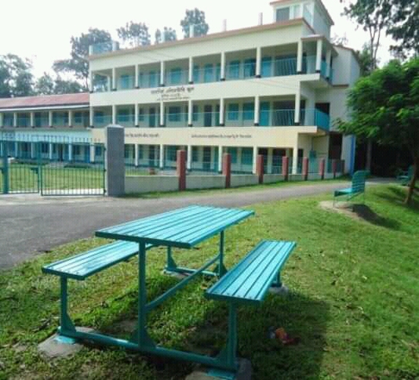
স্বাগতম

Slide 2
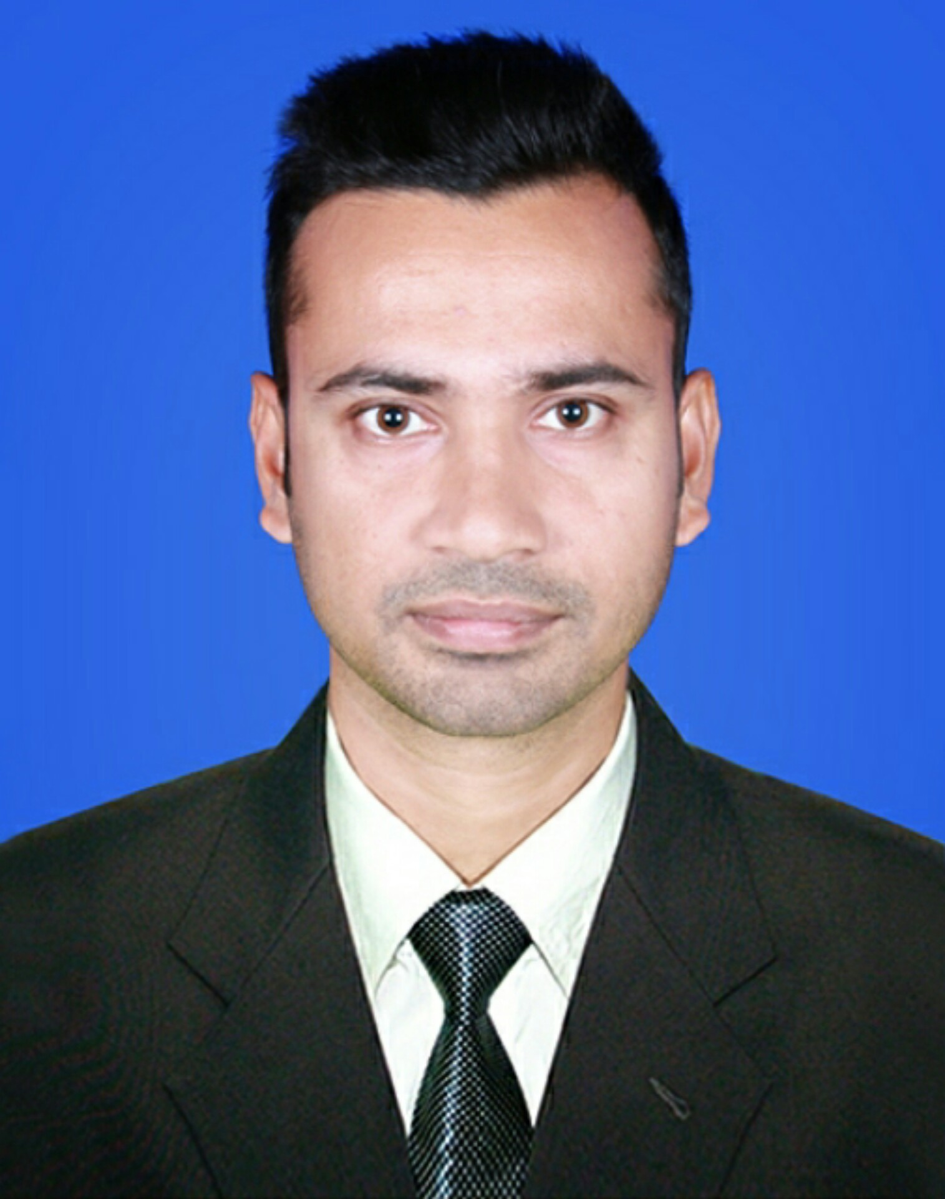
পরিচিতি
মো: আল-হাসান বিশ্বাস
সিনিয়র শিক্ষক (ব্যবসায় শিক্ষা)
রহমানিয়া এলিমেন্টারি এন্ড সেকেন্ডারি স্কুল।
পায়গ্রাম কসবা, ফুলতলা, খুলনা।
মোবাইল: ০১৬১০-১৭২৭১৭

Slide 3
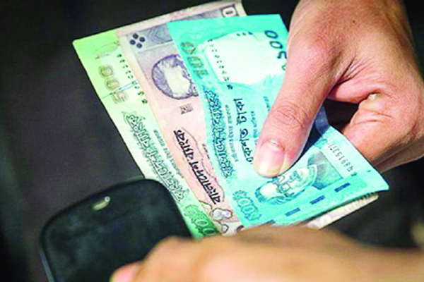
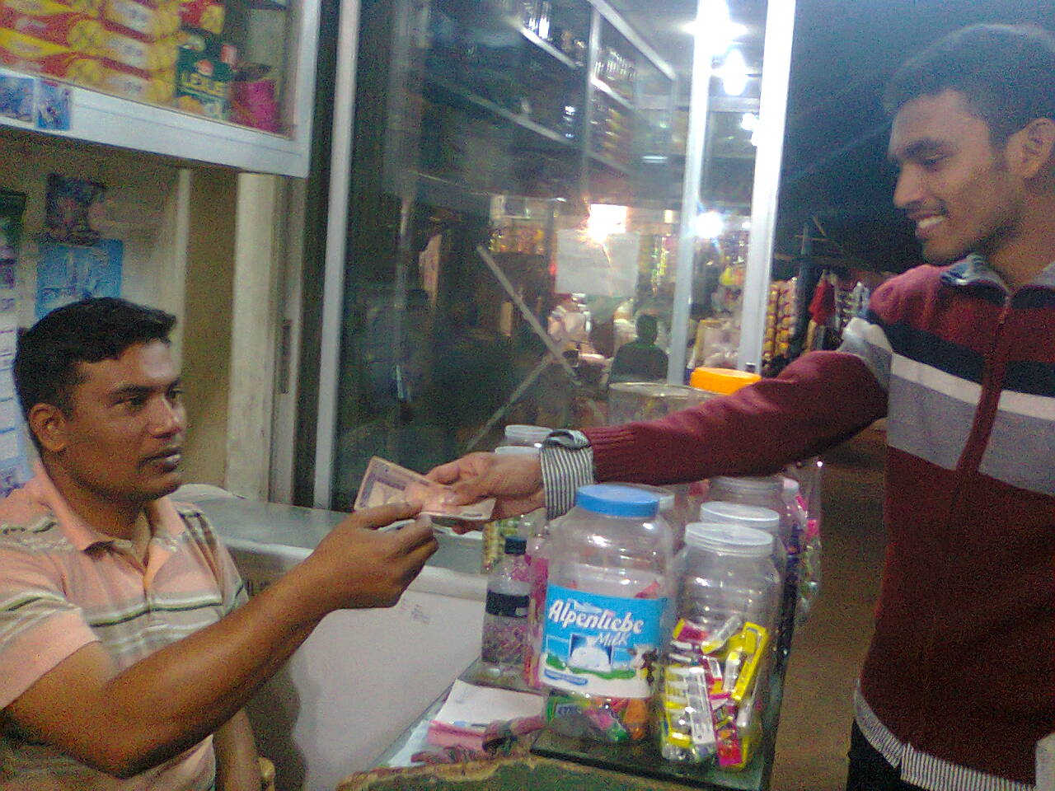
নগদ অর্থ প্রদান
পণ্য ক্রয় ও বিক্রয়

Slide 4
লেনদেন
নগদ অর্থ প্রদান
পণ্য ক্রয় ও বিক্রয়

Slide 5
শ্রেণি: নবম-দশম
বিষয়: হিসাববিজ্ঞান
অধ্যায়: দ্বিতীয়
লেনদেন

Slide 6
শিখনফল
এ পাঠ শেষে শিক্ষার্থীরা-
লেনদেনের কী তা বলতে পারবে ।
লেনদেন চিহ্নিত করতে পারবে ।
হিসাব সমীকরণের বর্ধিত রুপ ব্যাখ্যা করতে পারবে।

Slide 7
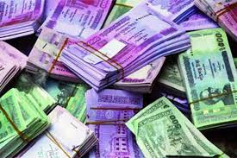
আর্থিক অবস্থার পরিবর্তন
লেনদেন
দুইটি পক্ষ
উপরের চিত্র হতে আমরা লেনদেন কি বলতে পারি।

Slide 8
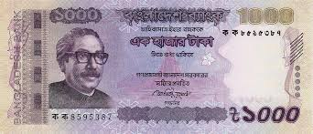
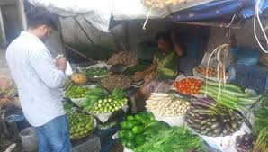
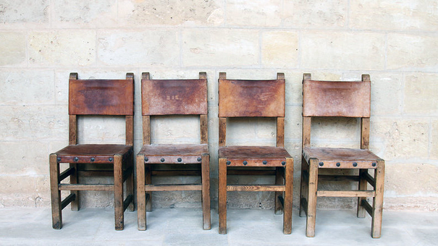
লেনদেনের বৈশিষ্ট্য
অর্থের অংকে পরিমানযোগ্য
আর্থিক অবস্হার পরিবর্তন
১০০০-১৫০ =৮৫০ টাকা
দ্বৈত সত্তা
দৃশ্যমানতা ও অদৃশ্যমানতা

Slide 9
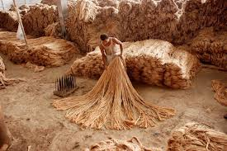
লেনদেনের বৈশিষ্ট্য
বাকীতে সুতা ক্রয়
বাকীতে ক্রয়কৃত সুতার মুল্য পরিশোধ
স্বয়ংসম্পূর্ণ ও স্বতন্ত্র (পৃথক)

Slide 10
টাকা বা অর্থ প্রদান
আসবাবপত্রের অবচয়

Slide 11
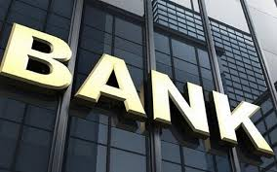
ব্যাংক হতে ব্যক্তিগত প্রয়োজনে ঋণ নেত্তয়া হল।
এটা লেনদেন কিনা?

Slide 12
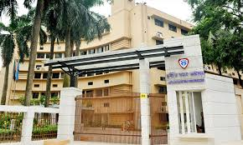
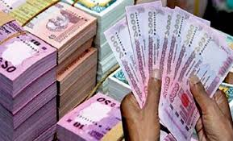
সম্পদ

Slide 13
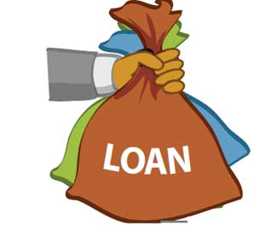
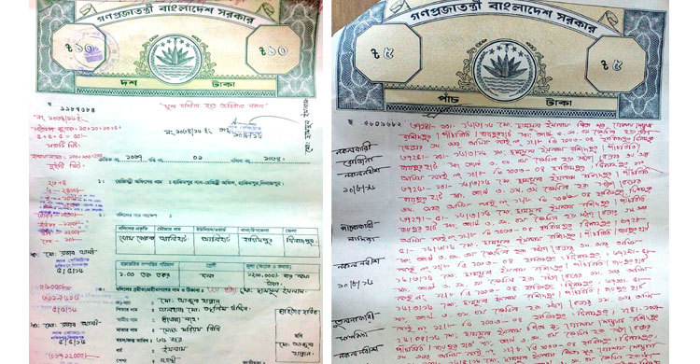
ব্যাংক ঋণ
দলিল
মালিকানা স্বত্ব
দায়

Slide 14
A=L+E
এর বর্ধিত রুপ
A=L+(C+R-E-D)

Slide 15
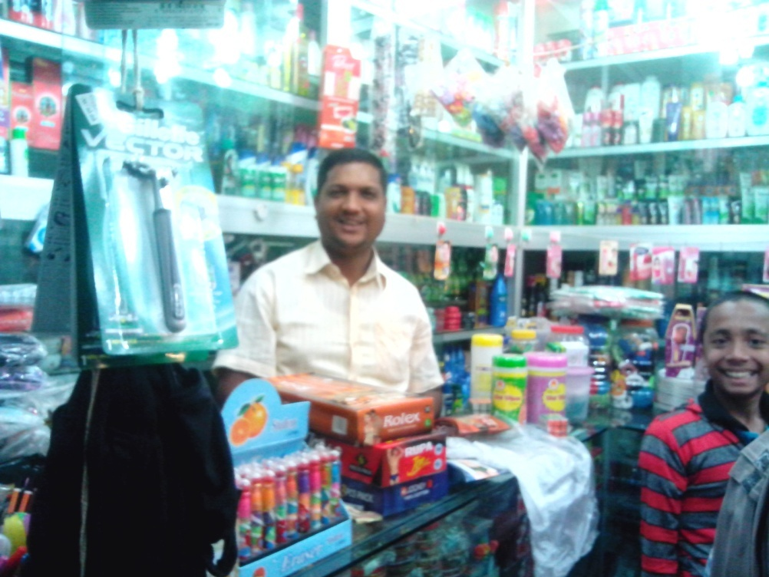
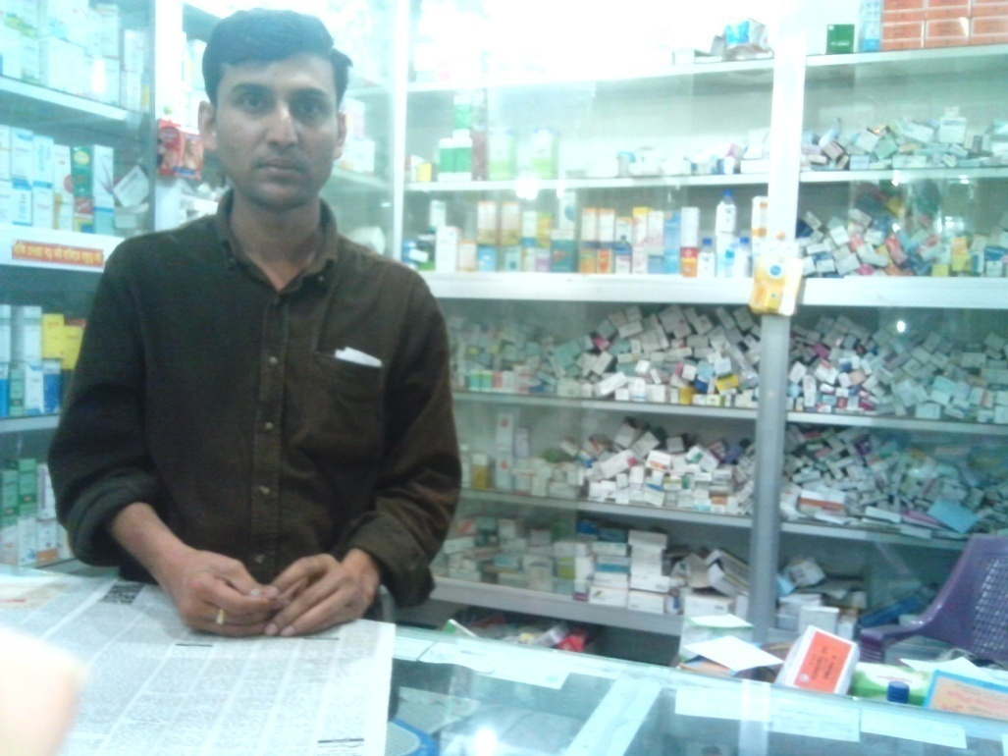
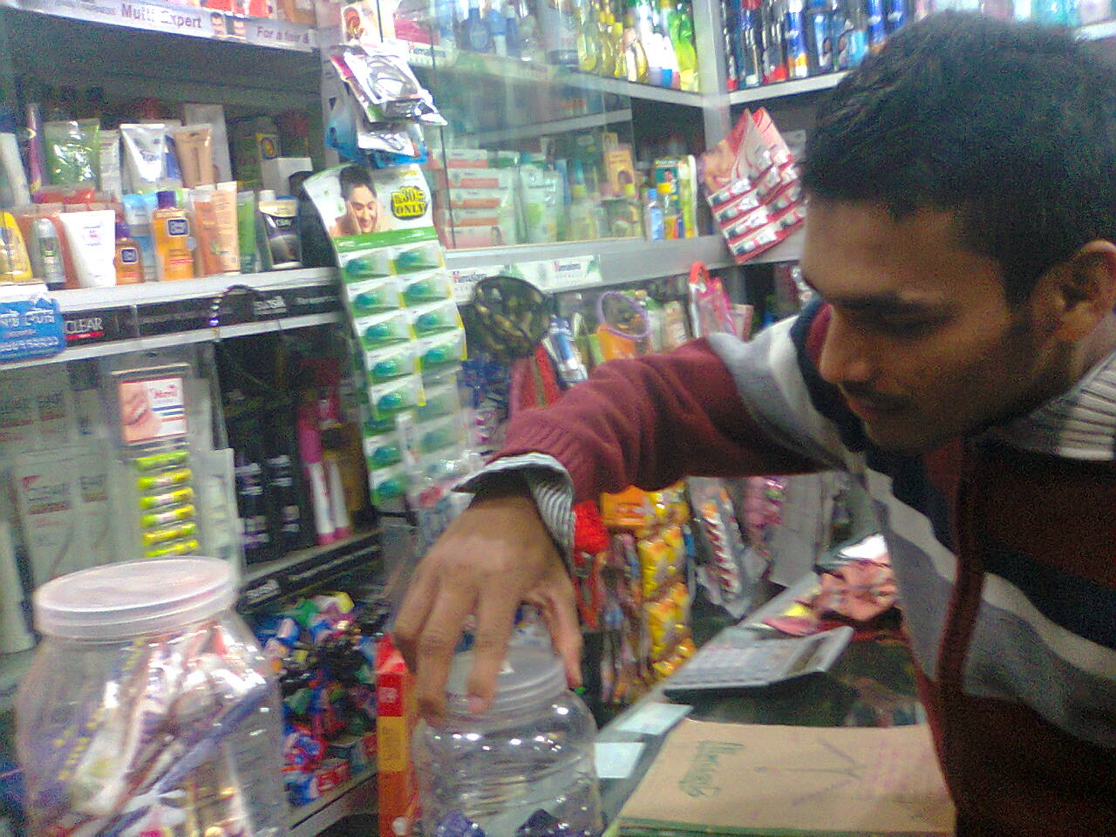
ক্রেতা ও বিক্রেতা

Slide 16
A=
L=
C=
R=
E=
D=
Assets (সম্পদ)
Liabilities (দায়)
Capital (মূলধন)
Revenue (আয়)
Expenses (খরচ)
Drawings (উত্তোলন)

Slide 17
মালিক
কর্তৃক
উত্তোলন
মূলধন
বিনিয়োগ
মালিকানা
স্বত্ব
আয়
খরচ

Slide 18
দলগত কাজ
জনাব হাসান জানুয়ারি ১, ২০২০ তারিখে তার আইন পেশার অফিস চালু করেন। প্রথম মাসে তার লেনদেন গুলো নিম্নরুপ। লেনদেনগুলো হিসাব সমীকরণের মাধ্যমে উপাদান গুলোর প্রভাব দেখাও।--
জানু ১-আইন পেশায় ৫০,০০০ টাকা বিনিয়োগ করা হল।
জানু ৭- ধারে অফিস যন্ত্রপাতি ক্রয় ১৫,‌০০০ টাকা।
জানু ২০- ব্যাংক থেকে ঋণ নেয়া হল ২০,০০০ টাকা।
জানু ৩০- বাকীতে ক্রয়কৃত যন্ত্রপাতির মূল্য পরিশোধ ১০,০০০ টাকা।

Slide 19
মূল্যায়ন
মালিকানা স্বত্বের বর্ধিত রুপ কোনটি?
১. মূলধন-আয়+ব্যয়-উত্তোলন ২. মূলধন+আয়+ব্যয়-উত্তোলন
৩.মূলধন+আয়-ব্যয়+উত্তোলন ৪.মূলধন+আয়-ব্যয়-উত্তোলন
কোনটি সত্য নয়
১. প্রতিটি লেনদেন ঘটনা ২. প্রতিটি ঘটনা লেনদেন নয়
৩. প্রতিটি ঘটনায় লেনদেন ৪. কোনটিয় নয়
কোনটি লেনদেন নয়?
১. আসবাবপত্রের অবচয় ১০০০ টাকা ২. আয়কর প্রদান ২০০০ টাকা
৩. মালিকের নিজস্ব তহবিল হতে ব্যক্তিগত ঋণ প্রদান ৪০০০০ টাকা
৪. ব্যাংক হতে উত্তোলন ১০০০০ টাকা

Slide 20
বাড়ির কাজ
“কোন ঘটনা লেনদেন হলে তা হিসাব সমীকরণের যে কোন একটি উপাদানের পরিবর্তন সাধন করে।–” ব্যাখ্যা কর।

Slide 21
ধন্যবাদ সবাইকে

